Slide 1
S i g e t
Sistema Informático de Gestión de Escuelas Técnicas

Slide 2
Introducción:
Diseñado para automatizar las rutinarias tareas llevadas acabo en las escuelas. Esto facilitara al equipo Directivo y de Conducción , el control de las inasistencias , los trayectos formativos de los alumnos(calificaciones , comportamiento , asistencias ,etc.)También la conformación de mesas evaluadoras(Regulares , equivalencias y previas).Informes de los distintos actores educativos(Preceptor , profesor , EOE)

Slide 3
Módulos:
(Mesa de examen-Siget profesores-siget abm)

Slide 4
SIGET - MESA DE EXAMENES

Slide 5
Introducción
En este modulo se podrá consultar las fechas y horarios de las mesas evaluadoras(Regulares , Equivalencias y Previas),tanto para alumnos como para docentes.

Slide 6
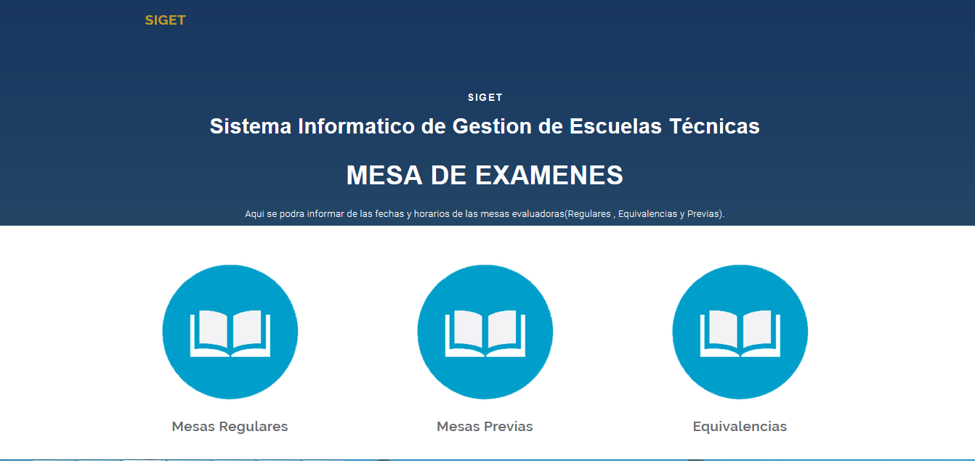
Botones
Botones

Slide 7
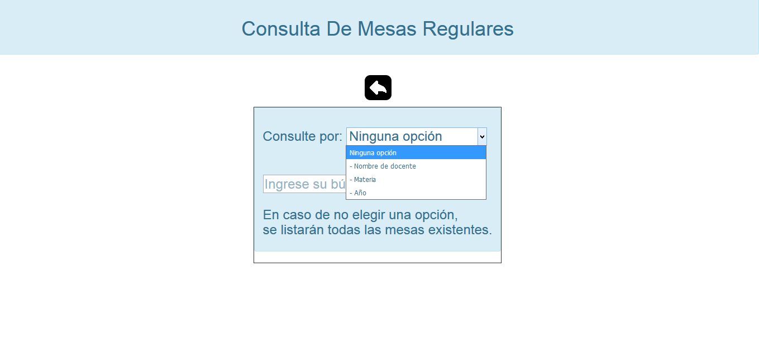
Filtro de búsqueda
Se puede buscar por:

Slide 8
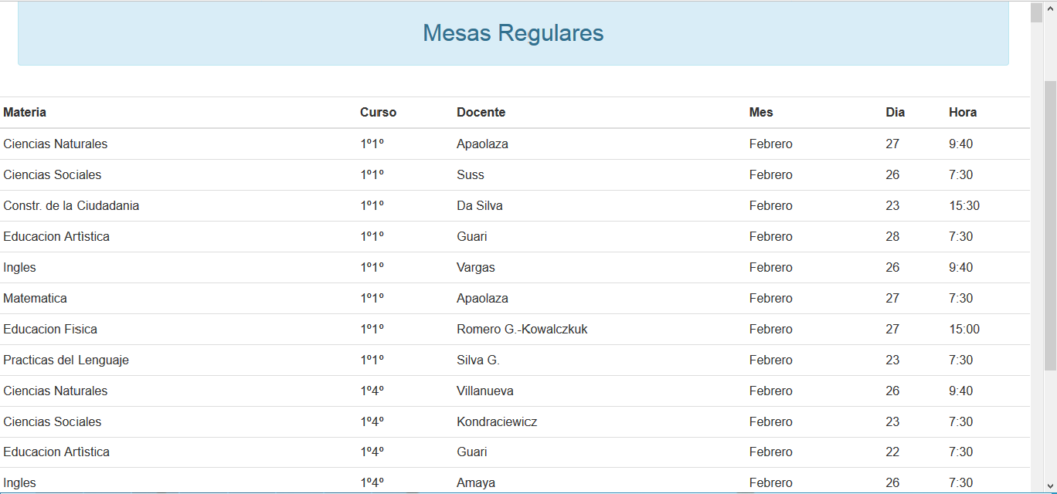
Ejemplo de búsqueda sin filtro

Slide 9
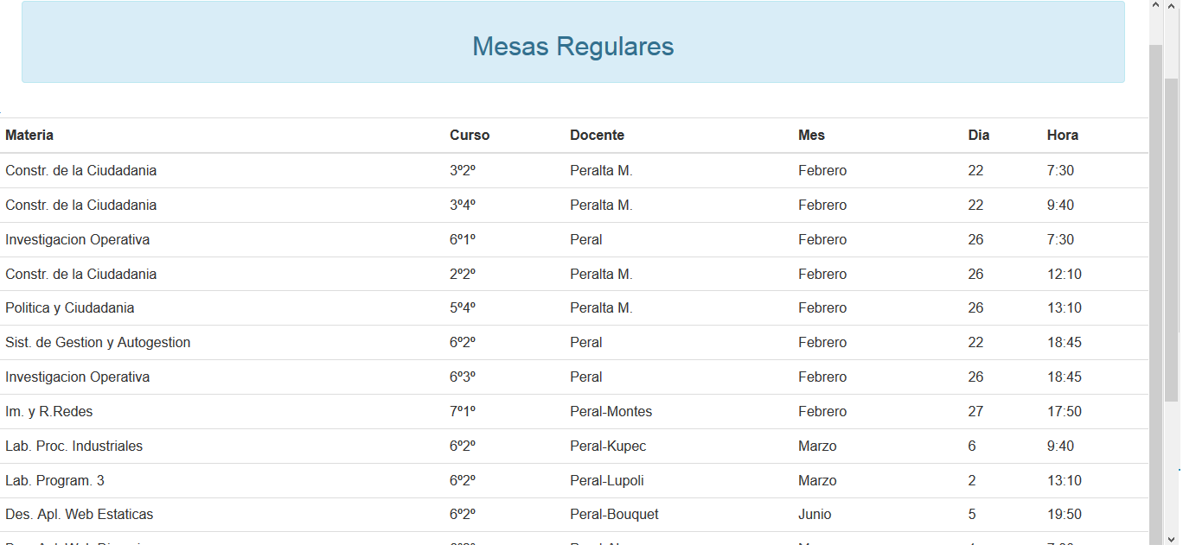
Ejemplo de búsqueda con el apellido del docente “Peral”

Slide 10
Siget – ABM (alta – baja - modificación)

Slide 11
Introducción:
En este modulo de alta, baja y modificación se podrá cargar los datos de las mesas de examen.

Slide 12
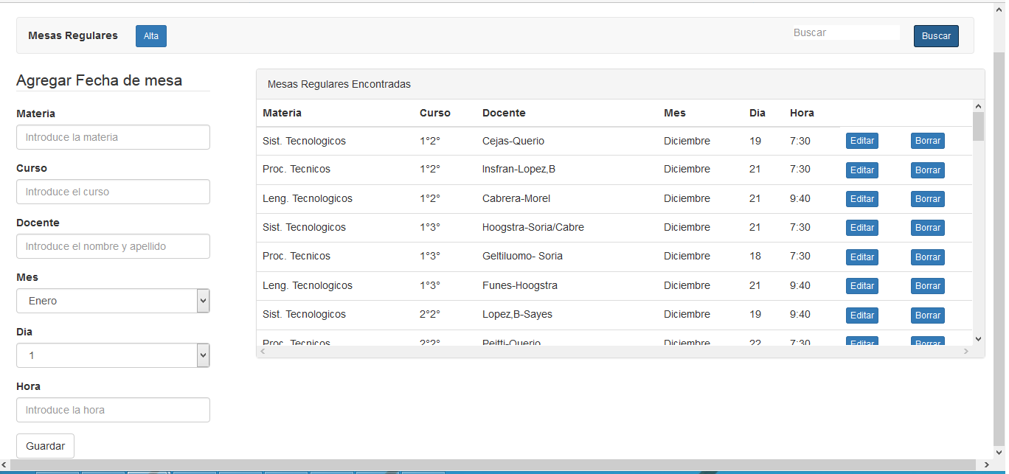
Botón para cargar los datos
Botón para cargar los datos
Resultado de la búsqueda

Slide 13
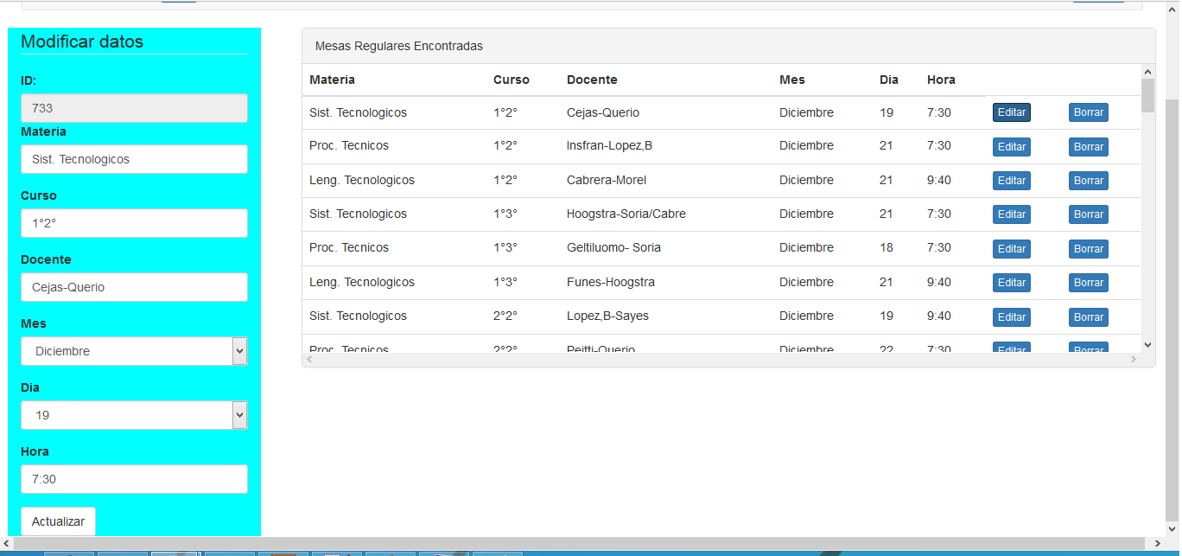
Función del Botón “EDITAR”
Botón seleccionado

Slide 14
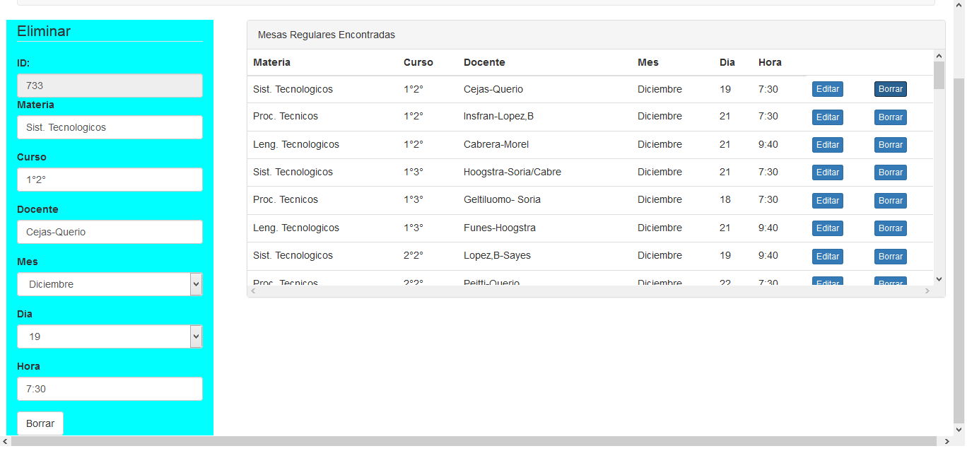
Botón seleccionado
Función del botón “BORRAR”

Slide 15
Siget - Profesores

Slide 16
Introducción:
Este modulo es una herramienta para profesores en la cual pueden gestionar sus grupos de clases, llevar el control de asistencia, control de comportamiento y las calificaciones de sus alumnos.

Slide 17
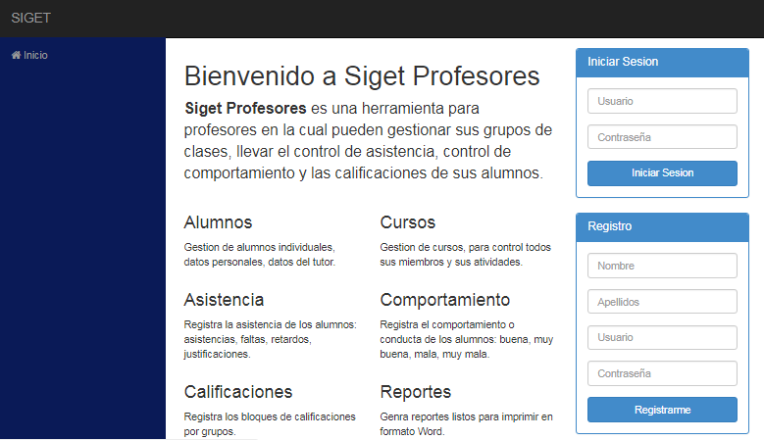

Slide 18
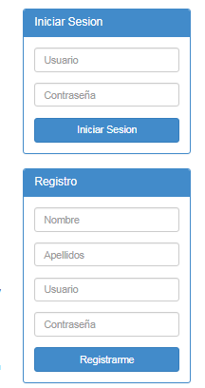
Inicio de sesión (docente -administrador)
Registro del docente

Slide 19
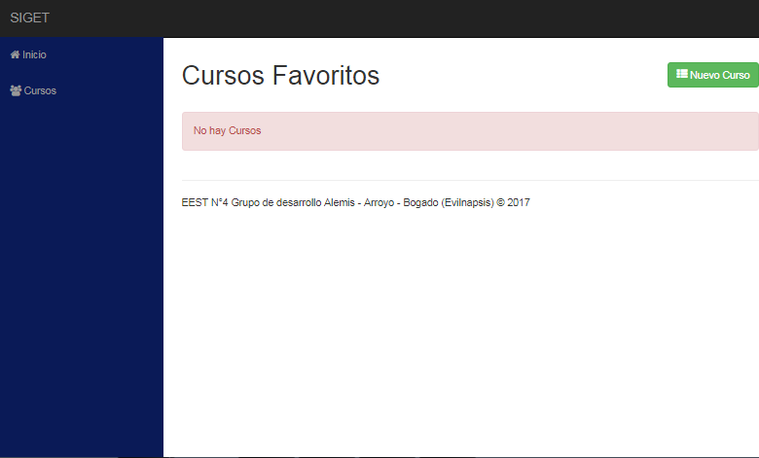
Pagina principal una vez iniciada la sesión

Slide 20
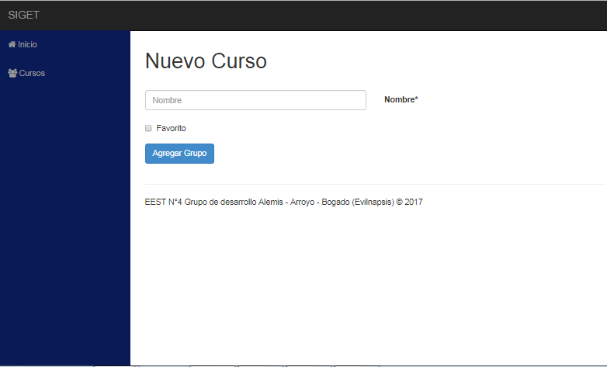
Sección para agregar un curso

Slide 21
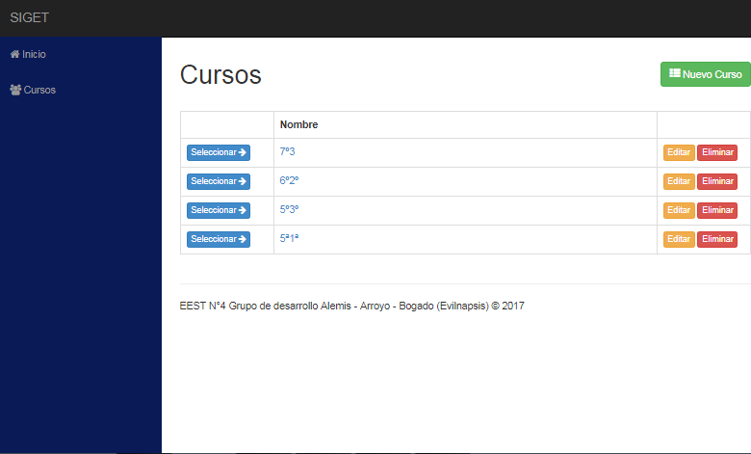
Botón para agregar un curso
Botón para seleccionar un curso

Slide 22
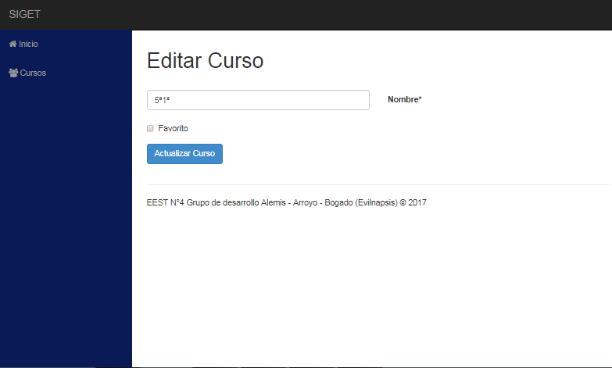
Pagina para editar nombre del curso

Slide 23
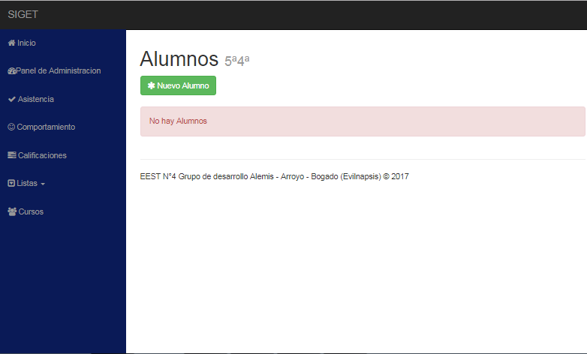
Sección para agregar alumnos
Menú Lateral

Slide 24
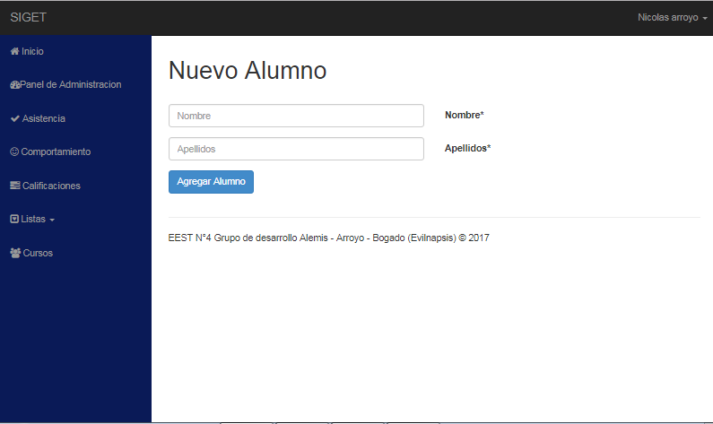
Sección para agregar un alumno en el rol de profesor

Slide 25
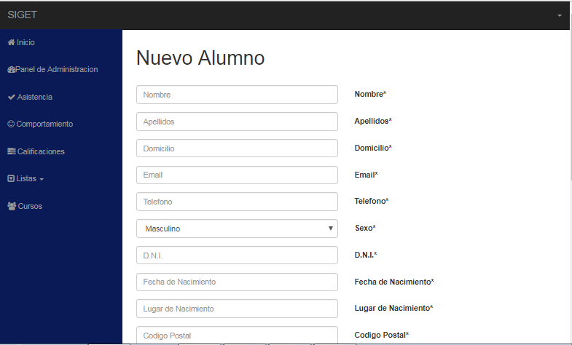
Sección para agregar alumnos en el rol de administrador

Slide 26
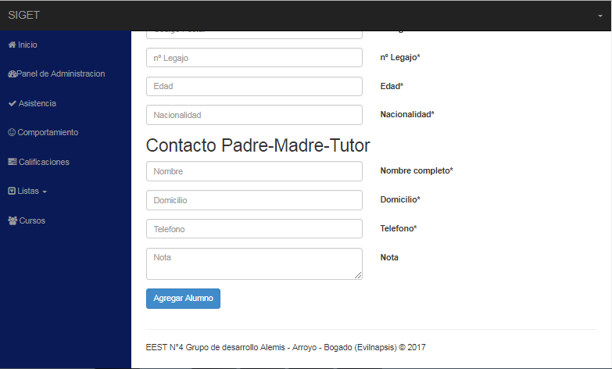
Agregar datos del padre-madre-tutor

Slide 27
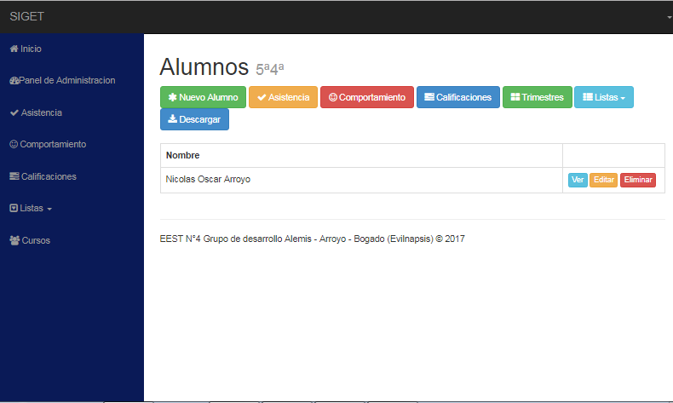
Lista de alumnos y Panel de administración
Botón “Descargar": Descarga la lista de alumnos

Slide 28
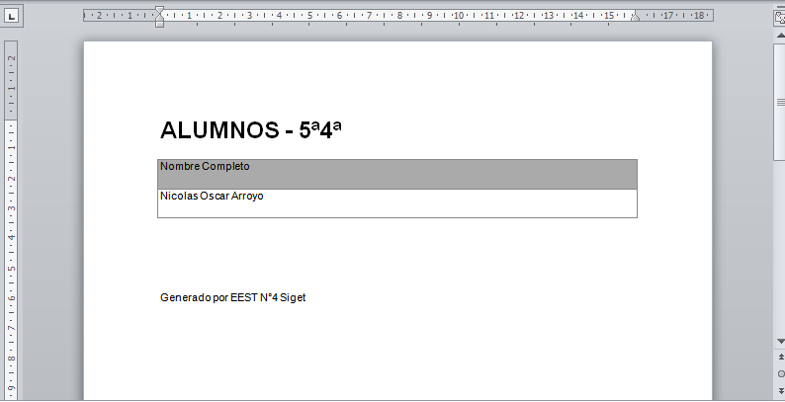
Resultado de la descarga

Slide 29
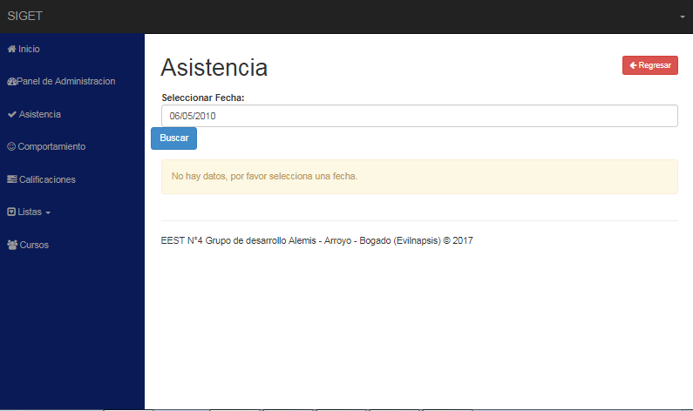
Seleccione la fecha en la que pasara asistencia
Presione el botón “Buscar”

Slide 30
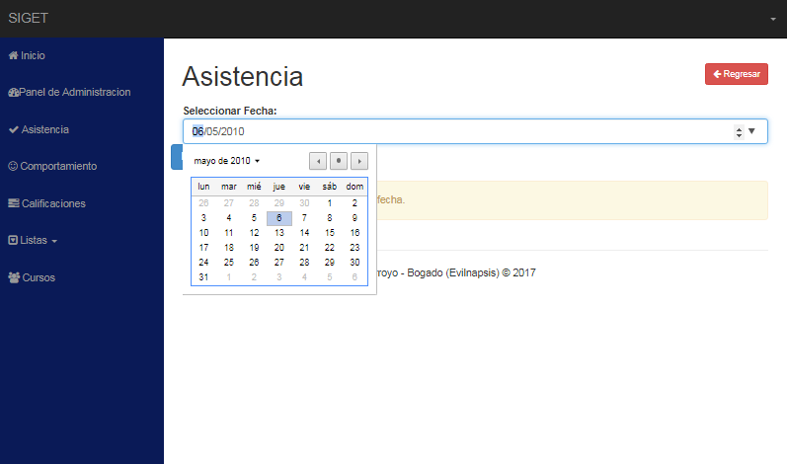
Ejemplo Selección de fecha

Slide 31
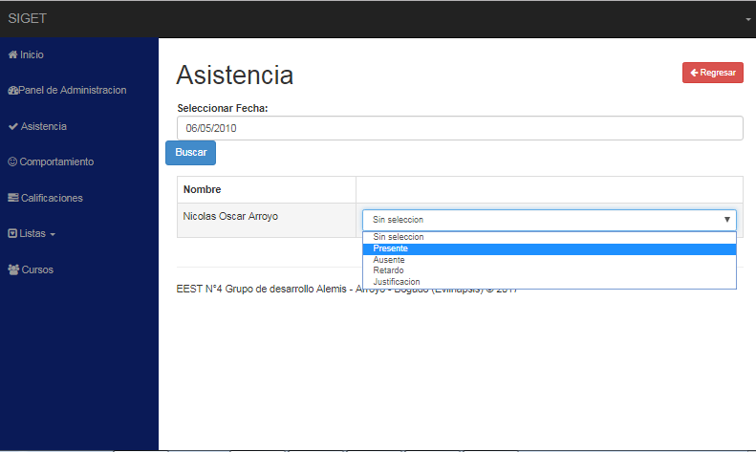
Seleccionar el estado del estudiante

Slide 32
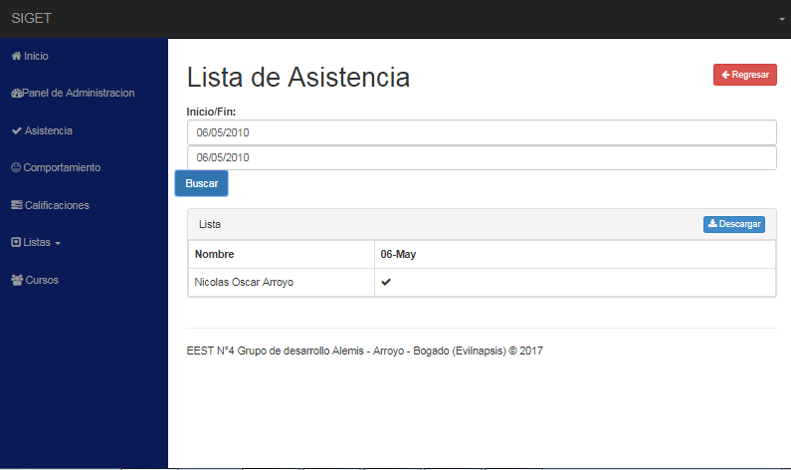
Lista de Asistencia
Botón para descargar la tabla de asistencias

Slide 33
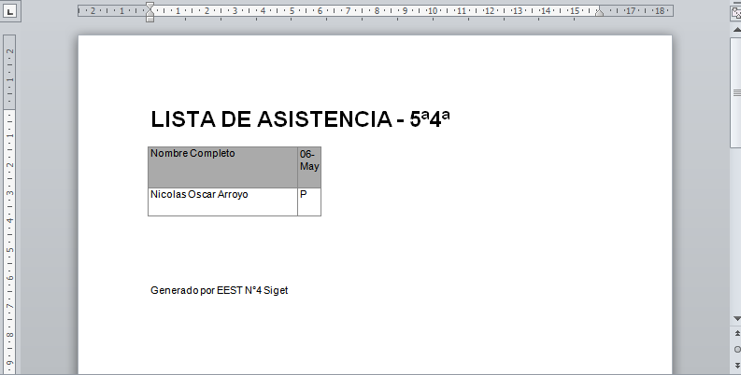
Resultado de la descarga

Slide 34
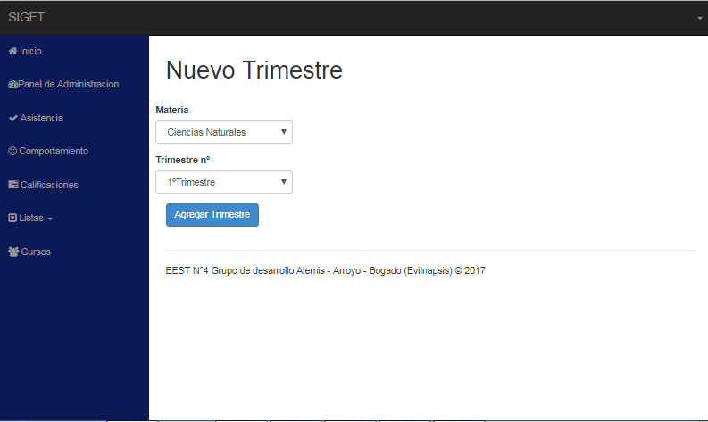
Sección para crear un trimestre

Slide 35
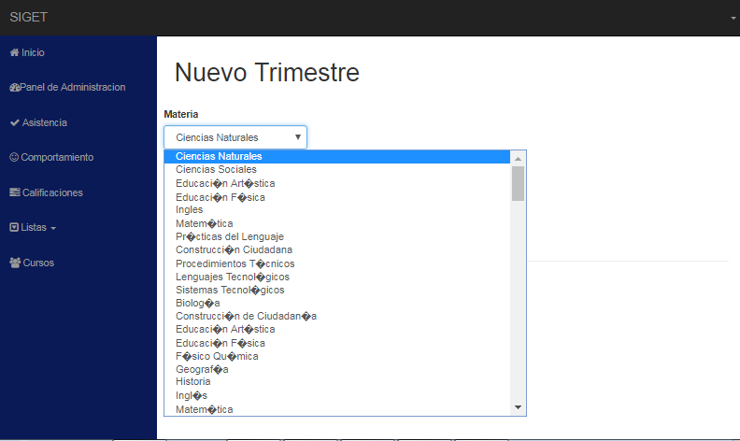
Seleccionar la materia

Slide 36
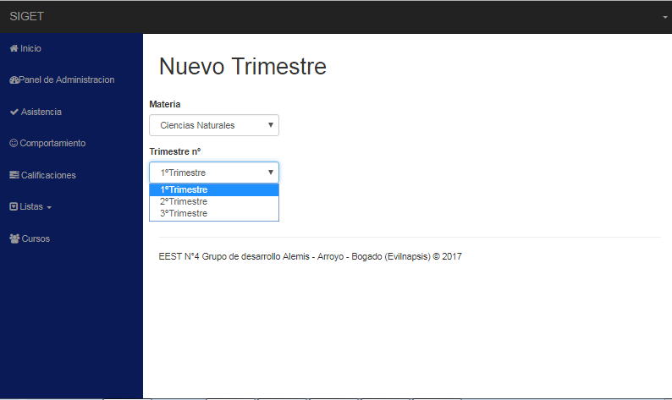
Seleccionar el trimestre

Slide 37
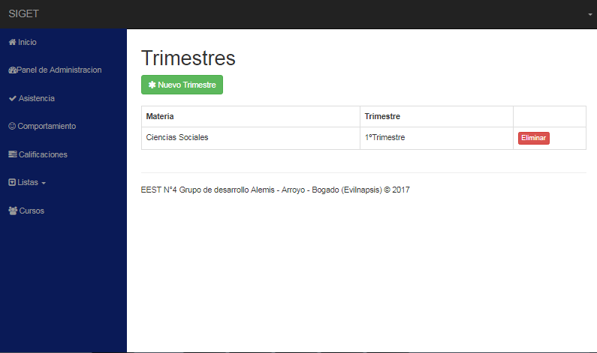
Resultado
Botón para eliminar

Slide 38
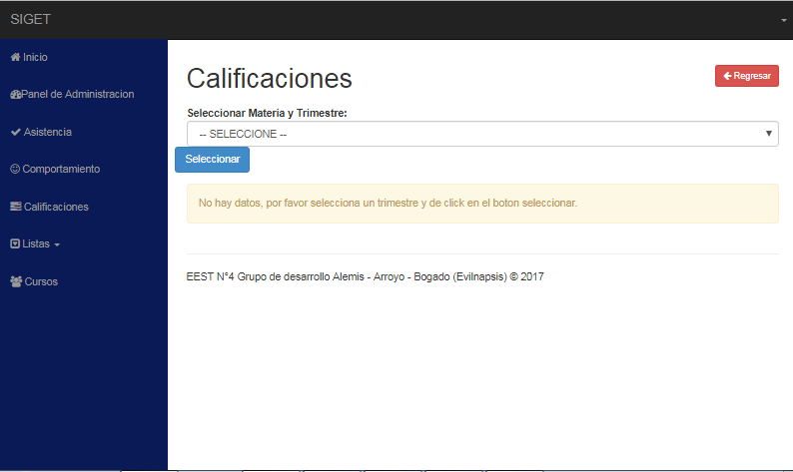
Sección de Calificaciones

Slide 39
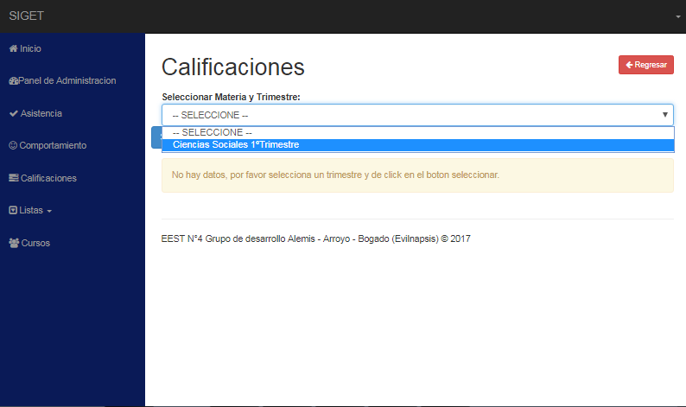
Seleccionar la materia

Slide 40
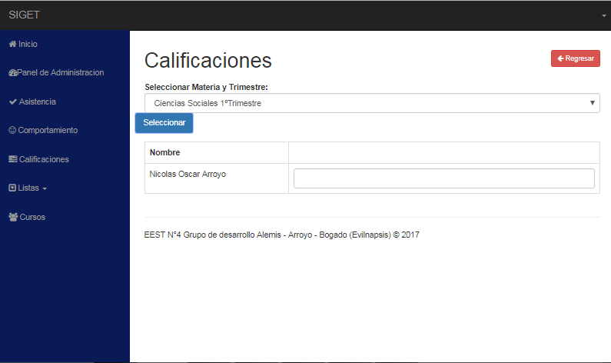
Resultado
Colocar la nota

Slide 41
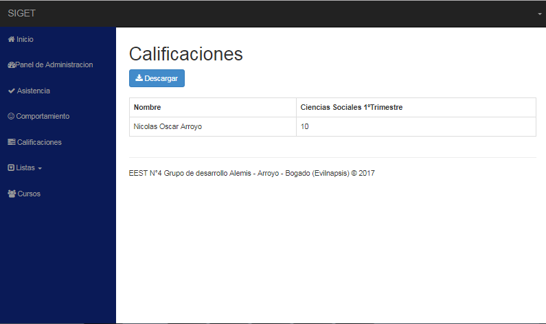
Lista de Calificaciones
Botón para descargar la tabla de calificaciones

Slide 42
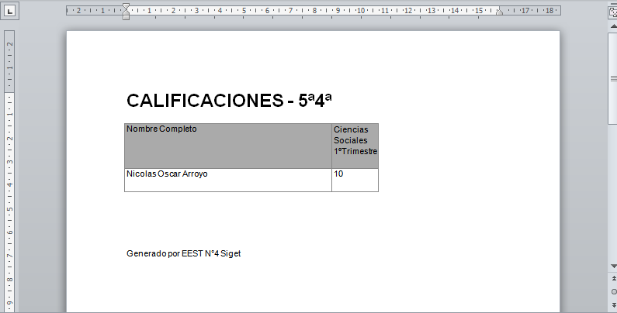
Resultado de la descarga

Slide 43

Sección para agregar el comportamiento de los alumnos

Slide 44

Seleccione la fecha

Slide 45
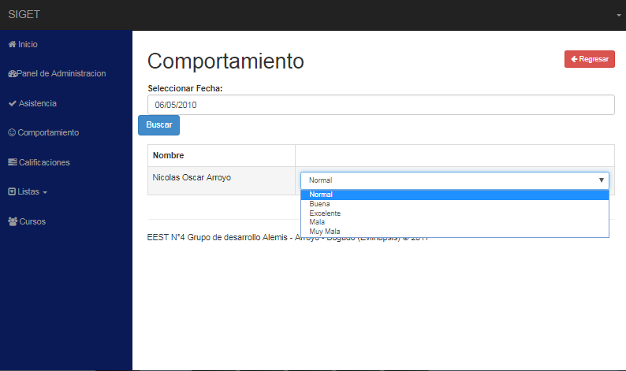
Seleccione el comportamiento del alumno

Slide 46
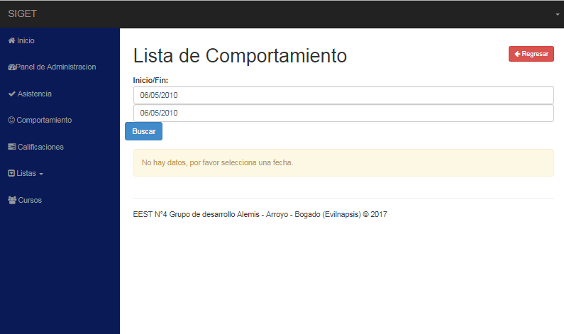
Seleccionar fecha

Slide 47
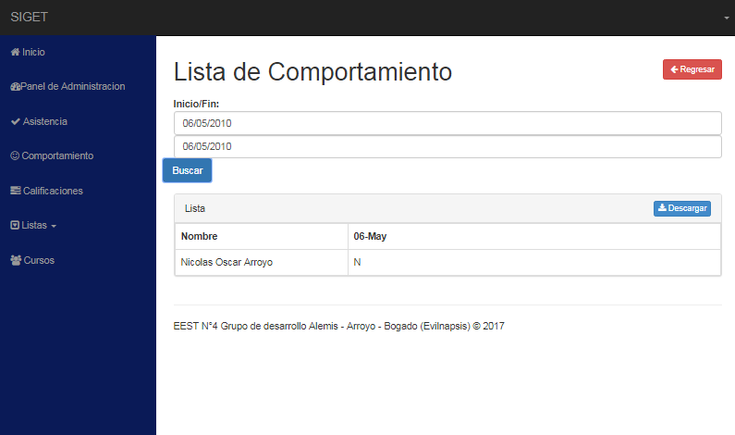
Resultado
Botón para descargar la tabla de comportamiento

Slide 48
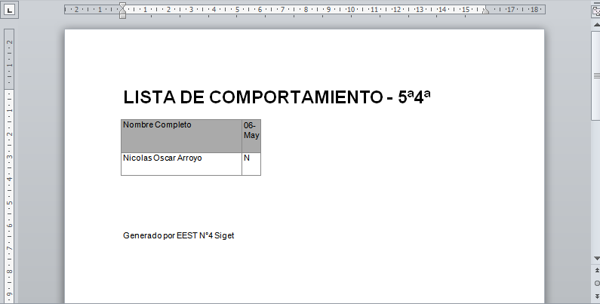
Resultado de la descarga

Slide 49
Botón “Ver”
Botón “Editar”

Slide 50
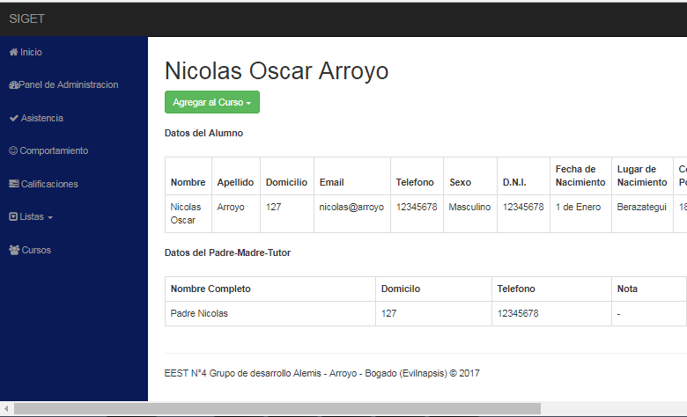
Resultado del botón “Ver”

Slide 51
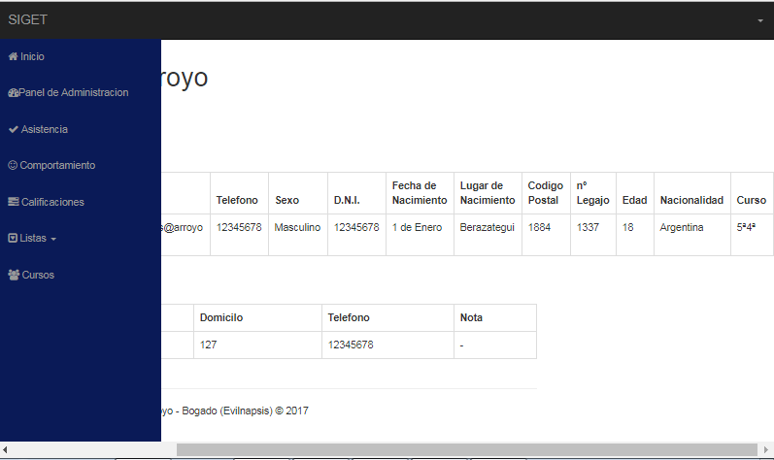

Slide 52

Resultado del botón “Editar”

Slide 53
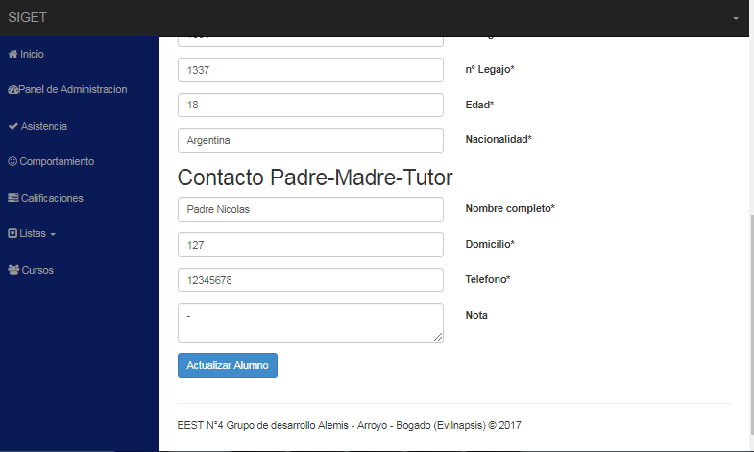
Botón para actualizar los cambios del alumnos

Slide 54
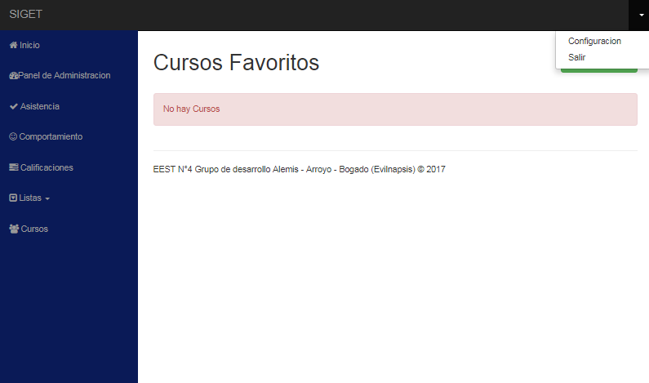
Configuración de usuario y salida del sistema

Slide 55
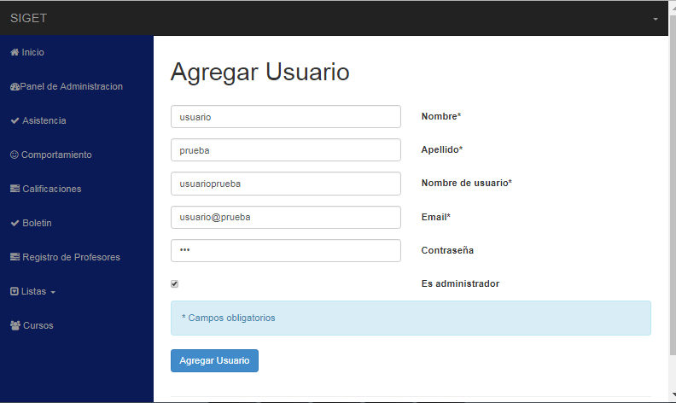
REGISTRO DE PROFESORES
Botón para agregar el usuario del profesor

Slide 56
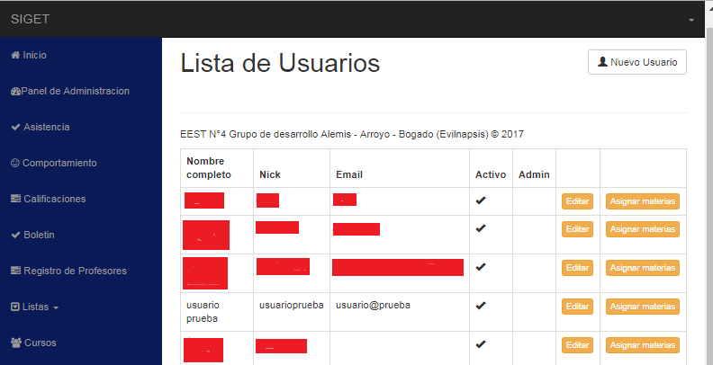
Lista de usuarios registrados

Slide 57
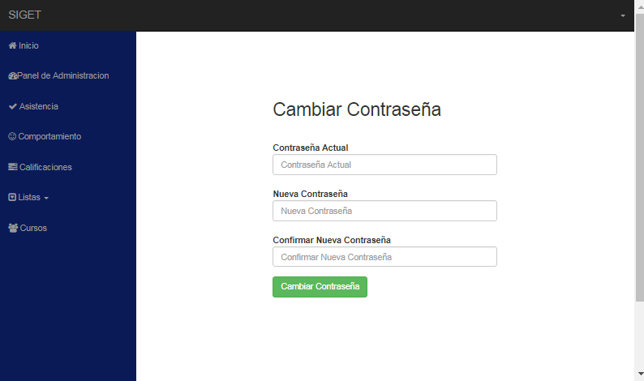
Resultado de la configuración de usuario

